Slide 1
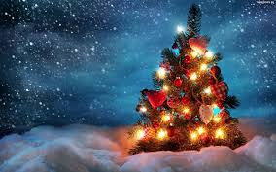
Znaczenie tradycji dla rodziny
dr Małgorzata Marmola
Zakład Psychologii UR

Slide 2
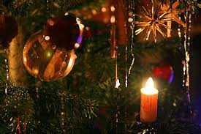
„Tradycja jest jak lustro, w którym odbijają się wieki.
Tradycja jest jak drzewo, które korzeniami swymi sięga głęboko w grunt rodziny”
Seweryn [1961]

Slide 3
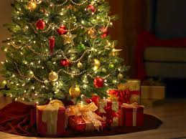
Tradycja a nowoczesność
W minionych czasach tradycja miała znaczny udział we wprowadzaniu młodych w życie rodzinne, religijne i społeczne.
Życie wspólnoty rodzinnej, parafialnej, szkolnej, społecznej, narodowej było budowane wokół tradycji.
Dzisiaj - niezwykle szybkie tempo życia, migracja ludności, częste zmiany mieszkania, liczne separacje i rozwody sprawiają, że tradycje rodzinne, parafialne, szkolne, lokalne czy też narodowe idą w zapomnienie.
Współczesna cywilizacja, nastawiona na to, co nowe, tworzy swoje doraźne zwyczaje, które wypierają stare, dobre obyczaje.
Dzisiaj tradycja przestaje kształtować człowieka. Wielu przestaje się z nią identyfikować. Odwieczne tradycje religijne i narodowe umierają na naszych oczach.

Slide 4

Często zresztą pojęcie "tradycja" utożsamiane jest z kulturowym zacofaniem.
Przymiotnik "tradycyjny" posiada pejoratywne zabarwienie i jest przeciwstawiany epitetowi "nowoczesny".
Czujemy się nieraz zmuszeni do dokonywania wyboru między tym, co tradycyjne a nowoczesne. W mentalności współczesnego człowieka rzadko daje się pogodzić "nowoczesność" z kontynuacją, czyli właśnie z "tradycją".
Tymczasem autentycznie rozumiana nowoczesność nie tylko nie sprzeciwia się dobrze pojętej tradycji, ale z niej właśnie wyrasta i na niej jest budowana

Slide 5
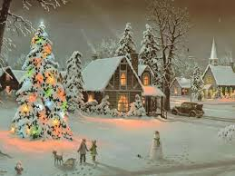
Tradycje rodzinne dają wychowywanym dzieciom wzorce do naśladowania w przyszłości.
Pozwalają zrozumieć dziecku kim jest, skąd się wywodzi, jacy byli jego przodkowie.
Uczą przeżywania i odbierania wzruszeń i nastrojów, a nade wszystko służą umacnianiu więzi rodzinnych, dlatego powinny być wspólnie przygotowywane, celebrowane i przeżywane.

Slide 6
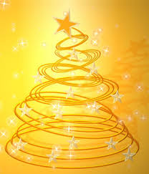
Każda wyodrębniająca się przynajmniej względnie trwała społeczność wytwarza właściwe sobie zwyczaje, obyczaje.
Własna tradycja powstać może w zespole ludzi zżytych ze sobą, stosujących różne niesformalizowane formy i metody działania, które zaspakajają określone potrzeby i oczekiwania członków wspólnoty, przynoszą im satysfakcję.
Tradycja z łacińskiego - nomen omen - nauczanie, szerzej - to proces przenoszenia z pokolenia na pokolenie wartości, przekonań, wiedzy i umiejętności, to rodzaj zbiorowej pamięci.

Slide 7
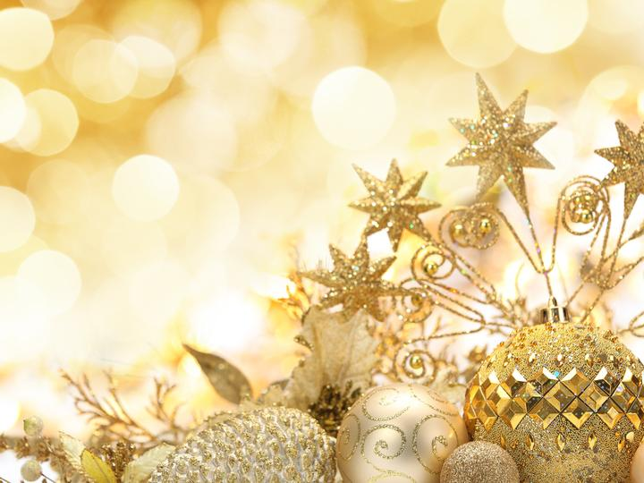
Tradycja świadczy o dziedziczeniu określonych form i norm zachowania, w tym kontekście można mówić o regulacyjnej funkcji tradycyjnych obyczajów.
Pod pojęciem tradycji rozumie się nie tylko zwyczaje i obyczaje świąteczne, lecz również odniesienie do codziennego życia wspólnoty rodzinnej.
Jest to np. organizacja codziennych zajęć domowych, spędzania niedziel i innych dni wolnych od pracy, a także urlopów i wakacji, sposobu przyjmowania gości, utrzymywania kontaktów z dalszą rodziną, rozmawiania ze sobą, rozwiązywania konfliktów.

Slide 8
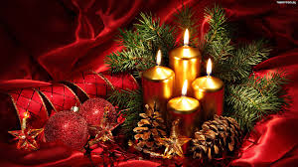
Tradycję odzwierciedlają ukształtowane opinie, gusta, formy życia i zachowań.
Tradycje rodzinne odgrywają podstawową rolę w kształceniu charakteru człowieka, są one niejako swoistym miernikiem więzi emocjonalnej w rodzinie przez co stanowią ogromną wartość wychowawczą.

Slide 9
W rodzinie funkcjonują różne zakorzenione w tradycji i otwarte na współczesność zwyczaje i obyczaje. Są one związane przede wszystkim: z kalendarzowym rytmem przyrody i życia społecznego, z biografią rodziny i jej poszczególnych członków, z dniem codziennym tej wspólnoty.
Obyczaje są względnie trwałe, charakterystyczne dla danego terenu i okresu, przyjęte powszechnie w danej zbiorowości społecznej formy zachowania.
Sfera obyczajów rozciągać się może na wszystkie dziedziny ludzkiego postępowania od takich czynności, jak mieszkanie, ubieranie się, jedzenie, do takich, jak poszanowanie ludzkiego życia.
Obrzędy stanowią swoiste zespoły czynności, praktyk, rytuałów, związanych z ważnymi wydarzeniami.

Slide 10
Tradycja pozostaje więc fundamentalną wartością w życiu człowieka. Jest ona konieczna. Bez niej człowiek byłby istotą zagubioną i stale zaczynającą wszystko od nowa.
Potrzebna jest nam dziś wrażliwość na tradycję, aby zachować dla nas i naszych dzieci to, co przejęliśmy najlepszego z przeszłości od naszych ojców.
Refleksji wymaga wiele spraw związanych z tradycją: na ile zdecydowanie przeciwstawiać się banalnemu kwestionowaniu tak zwanych wartości "tradycyjnych" jak rodzina, wierność małżeńska, ojcostwo, macierzyństwo, praktyki religijne, a jednocześnie szanować innych?
Podtrzymywanie i kultywowanie autentycznych "tradycyjnych" wartości - to jedno z ważniejszych zdań rodziny.

Slide 11
Tradycja umożliwia stały rytm w życiu człowieka. Rytmu tego potrzebuje także dziecko. Wyznacza go upływ czasu mierzony cyklem roku, wreszcie dnia i godziny.
Dziecko nie jest w stanie samo zbudować sobie stałego rytmu życia w obrębie dnia, tygodnia czy tez miesiąca. Kieruje się najczęściej chwilowym impulsem i doznaniem.
Nie doświadcza pragnienia budowania stałości życia, choć bardzo jej potrzebuje.
Jeżeli rodzicie nie pomogą dziecku zbudować pewnego porządku dnia, tygodnia czy miesiąca, jego życie stanie się nieuporządkowane i chaotyczne, a przez to męczące tak dla niego, jak i dla otoczenia, w którym żyje.
Nieuporządkowana i chaotyczna codzienność dziecka wprowadza je w stan dezorientacji, zagubienia i ciągłego stresu.

Slide 12
Tradycja tworzy rytm życia rodzinnego: codzienny, tygodniowy, miesięczny, roczny, pokoleniowy.
Stworzenie stałego rytmu życia rodzinnego, mimo szybkiego tempa naszej rzeczywistości, wymaga od rodziców świadomego wysiłku.
Budowanie tradycji nie polega na sztywnym narzuceniu wszystkim członkom rodziny zwyczajów, które rodzice wynieśli ze swoich domów.
Tradycja rodzinna winna być żywa. Winna być też pielęgnowana przez wszystkich członków rodziny. Rodzice proponują pewne zwyczaje i formy, ale wszyscy członkowie rodziny wcielają je w życie.

Slide 13
Rytm życia rodzinnego wyznaczony tradycją dotyczy zarówno najprostszych spraw (ranne wstawanie, wyjście do pracy lub do szkoły, wspólne posiłki, czas nauki, domowe sprzątanie, odwiedziny dziadków itp.), jak też ważnych dla poszczególnych członków i całej rodziny wydarzeń (świętowanie rocznicy ślubu, urodzin, imienin, świąt narodowych, rocznicy śmierci bliskich osób itd.).
Tradycyjny rytm życia rodzinnego nie powinien być jednak niepodważalny. Byłby on bowiem wówczas zbyt uciążliwy dla dzieci.
Nie powinien też przemieniać się w rytualizm, który ogranicza, krępuje i niekiedy wzbudza chore poczucie winy.
Ustalenie rodzinnego rytmu wymaga umiejętności łączenia pewnej swobody z podporządkowaniem się rodzinnej wspólnoty stałym regułom życia.

Slide 14
Rodzaje tradycji rodzinnych:
Tradycje, obyczaje i zwyczaje w rodzinie, podlegają takim samym procesom jak w innych zespołach i w całym społeczeństwie.
Niektóre z czasem zanikają, inne pieczołowicie są pielęgnowane, a jeszcze inne podlegają modyfikacji.
Tradycje wygasające są to zachowania kulturowe, które w obecnych czasach nie spełniają już celów, którym kiedyś służyły.
Do sytuacji takiej dochodzi często wtedy, gdy dwoje małżonków wnosi do swojej rodziny odmienne wzorce obyczajowe i wówczas w celu uniknięcia konfliktu rezygnują z obydwu. Jednakże nie jest to dobre wyjście z sytuacji, gdyż w ten sposób powstaje niczym nie zapełniona pustka.

Slide 15
Tradycje reinterpretowane (zmodyfikowane) - największy wpływ na ten proces mają dzieci. Nadają one nowe znaczenie obyczajom i zwyczajom powstałym wcześniej, w nieistniejącej już rzeczywistości.
Modyfikacja w łagodniejszy sposób przebiega wówczas, kiedy do zastanej tradycji dodaje się poszczególne elementy zaczerpnięte z innych środowisk, również z zagranicy.
Pozwala to dostosować tradycje do współczesnego rytmu życia i obecnych potrzeb.
Tradycje pielęgnowane są to obyczaje i tradycje, których korzenie sięgają dawnych czasów, nierzadko wypartych lub zapomnianych. Często mają one związek z wiarą: obecnie tradycja jest silnie nasycona atrybutami kultury chrześcijańskiej.

Slide 16
W środowisku rodzinnym wyrastają i zakorzeniają się nowe tradycje, które są poddawane sprawdzaniu przez opinię publiczną.
Powstają one przez świadome, intencjonalne działanie, w wyniku czego zespół (w tym przypadku rodzina) wypracowuje swoje niepowtarzalne oblicze, na które składają się własne zwyczaje, obrzędy, wykształcone tradycje.
Jednakże zrywanie z niektórymi elementami tradycji jest faktem, szczególnie w środowisku wiejskim uwidacznia się odwrót ludzi od kultury, z której się wywodzą, zwłaszcza ludzi młodych. W wielu miejscowościach i regionach istniały piękne zwyczaje, jak również ozdobne meble stroje regionalne. Obecnie gospodarze pod wpływem dzieci zmieniają wystrój wnętrza na miejski, wstydząc się folkloru ludowego. Jest to smutny fakt nieuzasadnionego zrywania z tradycją. Zapewne młodzież ta nie wychowa swojego potomstwa w szacunku dla dawnych tradycji.

Slide 17
Podtrzymywanie tradycji
Jest jednak pewna grupa ludzi, która ubolewa nad odwrotem od tradycji i określa obecny stan w tej dziedzinie jako utratę sensu przeszłości.
Uważają, że młodzi ludzie nie doceniają tradycji z braku informacji.
Przekazywana z pokolenia na pokolenie wiedza o przodkach i charakterystycznych zachowaniach czy dokonaniach, wzmacniana takimi atrybutami, jak zdjęcia i inne pamiątki rodzinne, tradycja dziedziczenia z dziada-pradziada imion, zawodów - ułatwiają znajdowanie odpowiedzi na istotne dla każdego, zwłaszcza młodego człowieka, pytania: Kim jestem? Skąd się wywodzę? Jacy byli moi przodkowie?
Najrozmaitsze formy rodzinnych rozmów i spotkań znakomicie mogą pomóc w zapoznaniu dzieci z takimi właśnie momentami w historii krewnych, w przypomnieniu pewnych charakterystycznych rysów w historii, czyli o rodzinnych tradycjach.

Slide 18
Wartości
Wiedza stanowiąca uogólnienie rodzinnych zwyczajów i tradycji, wywołuje w dziecku skłonności do podobnego postępowania, ma także wpływ na kształtowanie tzw. hierarchii wartości.
Z reguły chcemy mieć wpływ na to, jaką hierarchię wartości ustalą sobie nasze dzieci na swój prywatny użytek .
W naszych warunkach społeczno-ekonomicznych szczególnie doniosłą rolę w normowaniu życia rodzinnego odgrywają wartości afirmowane przez członków rodziny, a zwłaszcza przez rodziców.
Wartości te nadają kierunek dążeniom dorosłych, aktywizują ich energię, powodują, że czemuś poświęcają oni całą uwagę, a coś innego odsuwają na plan dalszy, traktują marginesowo.

Slide 19
Święta
Rozpatrując tradycje rodzinne na przykładzie dorocznych świąt, można stwierdzić, że pozwalają one umacniać emocjonalne więzi w gronie najbliższych, jak i krewnych, a czasem znajomych.
Niepodważalnym przykładem jest tutaj kolacja wigilijna związana z obchodami Świąt Bożego Narodzenia, do której zasiada o jednej godzinie cała rodzina, aby spożyć tradycyjnie postne potrawy świąteczne.
Zwyczaj łamania się opłatkiem z bliskimi towarzyszący kolacji wigilijnej cechuje niezwykła życzliwość.
Natalia Han-Ilgiewicz w książce „O tradycji w wychowaniu" pisze o tym w następujący sposób: nie wolno nam zapominać o niezmiernie ważnym składniku tradycji - o dodatnim, uczuciowym stosunku między tym, kto przekazuje, a tym, kto przejmuje tradycję, kryje się w nim bowiem ciągły czynnik życzliwości.

Slide 20
Takie uroczystości wychowują dzieci w przekonaniu o późniejszej konieczności organizowania podobnych i o traktowaniu ich jako coś bardzo ważnego i osobistego.
Uczą one przeżywania i odbierania wzruszeń i nastrojów, dlatego powinny być wspólnie przygotowywane, celebrowane, przeżywane.
Tradycje rodzinne nadają wychowankom wzorce do naśladowania przekazywane przez starsze pokolenie.

Slide 21
Badania Magdaleny Kowalskiej (2006):
Obraz współczesnej polskiej Wigilii, świadczy o silnym przywiązaniu respondentów do tradycji przekazywanej przez rodziny z pokolenia na pokolenie.
W wigilijny wieczór wszystkie rodziny dzielą się opłatkiem, składają sobie życzenia i wspólnie spożywają tradycyjne wigilijne potrawy, przestrzegając na ogół ich zwyczajowej liczby.
W każdym domu świąteczny nastrój tworzy ustrojona, rozświetlona choinka.
Powszechnie jest przestrzegany też zwyczaj ustawiania na wigilijnym stole dodatkowego nakrycia dla niespodziewanego gościa – to tzw. staropolska gościnność, a także wywodzący się z czasu powstań i zsyłek obowiązek pamiętania o prześladowanych za Ojczyznę.
Wszystkie rodziny podtrzymują ponadto zwyczaj wzajemnych odwiedzin i wymiany życzeń z bliskimi oraz odwiedzają groby bliskich zmarłych.

Slide 22
Religijny wymiar uroczystościom wigilijnym nadaje powszechnie przestrzegany post (100% wskazań), wspólne śpiewanie kolęd (72%), odmawianie przed wieczerzą modlitwy lub czytanie odpowiedniego fragmentu Pisma Świętego (97%) oraz udział w Pasterce (90%).
Do wydarzeń sprzed dwóch tysięcy lat nawiązują też inne wigilijne obyczaje. Na przykład, na pamiątkę gwiazdy betlejemskiej w większości rodzin wieczerza wigilijna rozpoczyna się wraz z pojawieniem się na niebie pierwszej gwiazdki(82%), natomiast atmosferę żłóbka betlejemskiego przywołuje obyczaj wkładania pod obrus siana (90%) oraz znacznie mniej rozpowszechniony – zwyczaj dzielenia się specjalnym opłatkiem ze zwierzętami gospodarskimi (47%).

Slide 23
Tradycjami, które charakteryzują się pewnym zanikiem w porównaniu z czasem dzieciństwa respondentów są śpiewanie kolęd i zapraszanie na Wieczerzę wigilijną osoby samotnej.
Natomiast popularniejszą tradycją jest obecnie obdarowywanie prezentami osób bliskich.

Slide 24
Święta są postrzegane przez badanych w różnych aspektach i różne elementy ich obchodów stanowią „istotę świętowania” dla poszczególnych osób.
Dla jednych są one przede wszystkim świętem rodzinnym, dla innych zaś najważniejszy jest aspekt religijny.
Spośród wszystkich odpowiadających na to pytanie (odpowiedzi udzielili rodzice i wnuki), największy odsetek (69%) stanowiły osoby, dla których Wielkanoc i Boże Narodzenie to przede wszystkim święta rodzinne, zaś blisko 24% badanych zadeklarowało, iż aspekt religijny tychże świąt jest dla nich najistotniejszy.

Slide 25
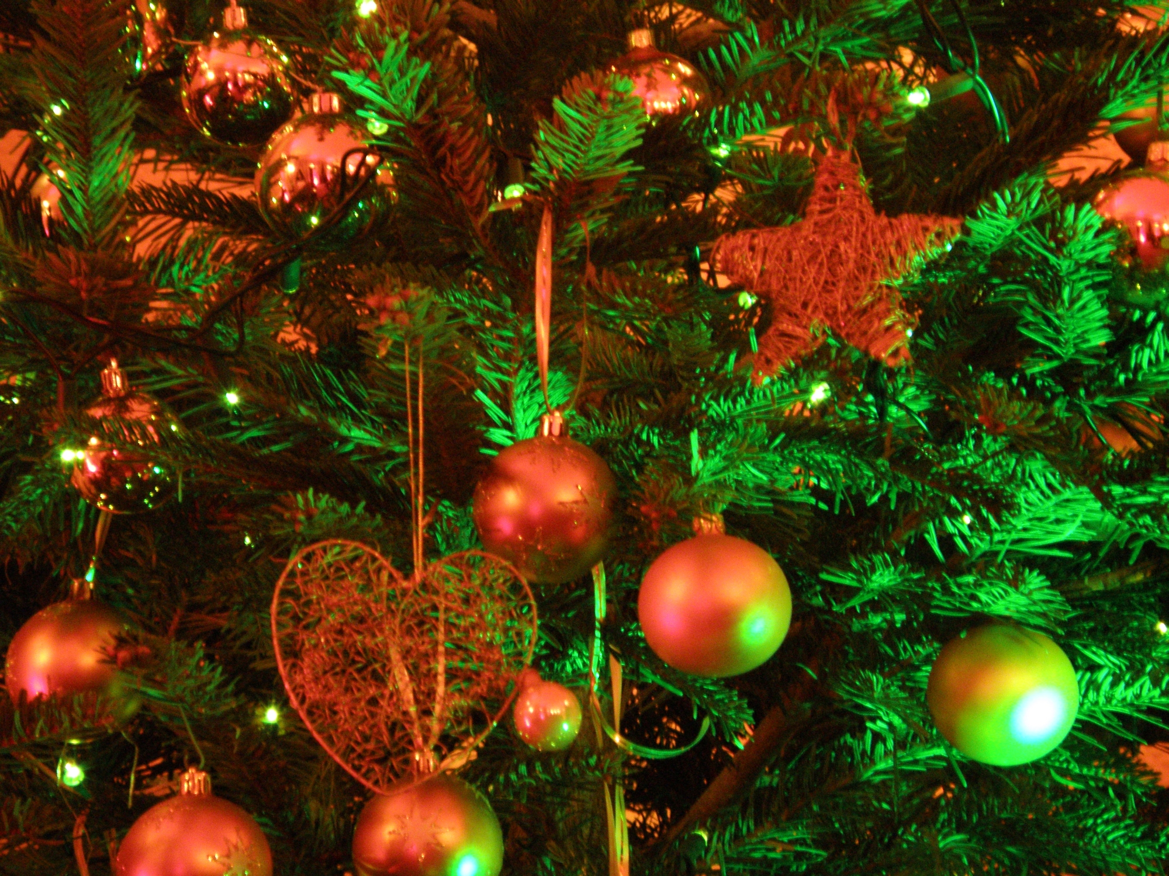
Symbole:
opłatek,
choinka,
puste miejsce przy stole,
sianko,
12 potraw,
grzyby,
pierniki
ryba,
orzechy,
mak.

Slide 26
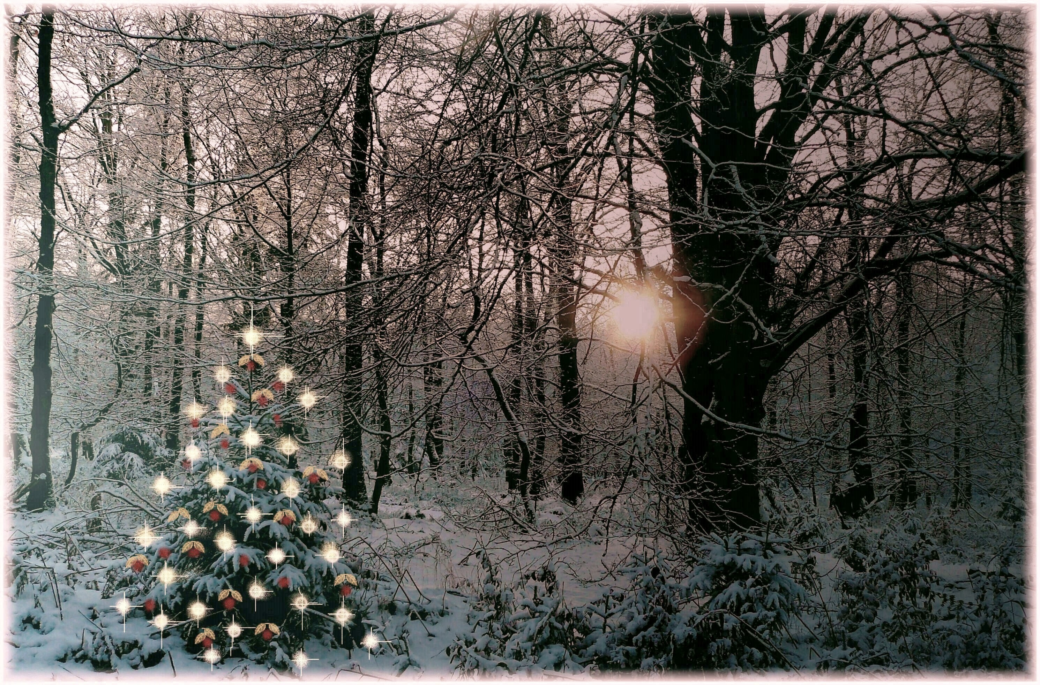
Opłatek
Symbol przebaczenia i pojednania;
Znak przyjaźni i miłości.
Dzielenie się opłatkiem oznacza chęć bycia razem.
Sama materia opłatka – chleb – podkreśla doczesny charakter życzeń.

Slide 27
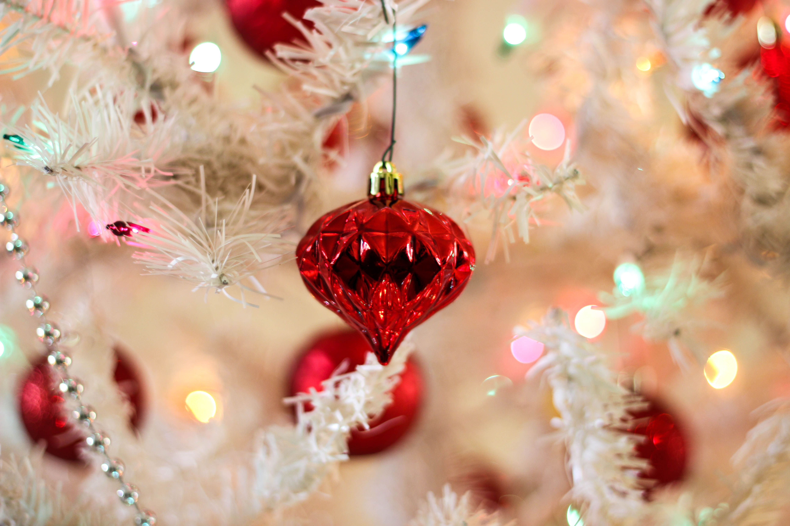
Choinka
Drzewko świąteczne – symbol odrodzenia; źródło życia.
Zielony kolor drzewka – symbolizuje nadzieję i wieczne życie.

Slide 28
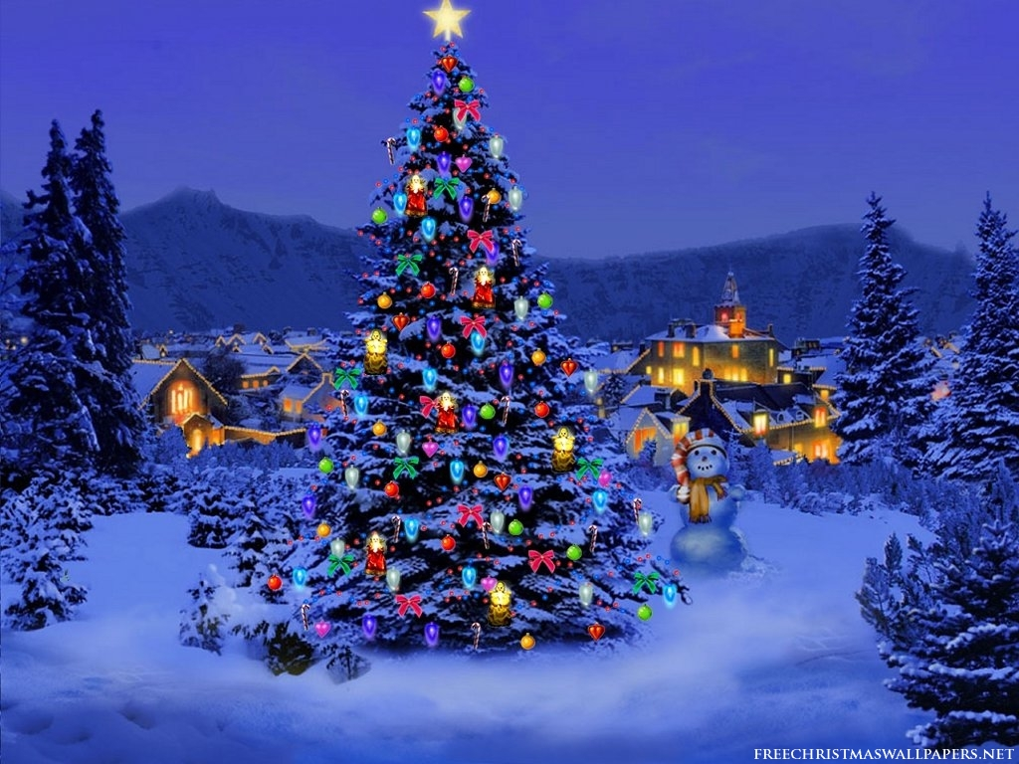
Puste miejsce przy stole
Dla samotnego, zbłąkanego wędrowca; dla osób, które nie mają z kim spędzić świąt; wyraz solidarności z samotnymi.
Tradycja związana z wędrówką Świętej Rodziny lub ze staropolskim posiłkiem nazywanym „obiat” – w jego trakcie zostawiano resztki dla duchów zmarłych bliskich.
Wazne żeby to nie był pusty rytuał.

Slide 29
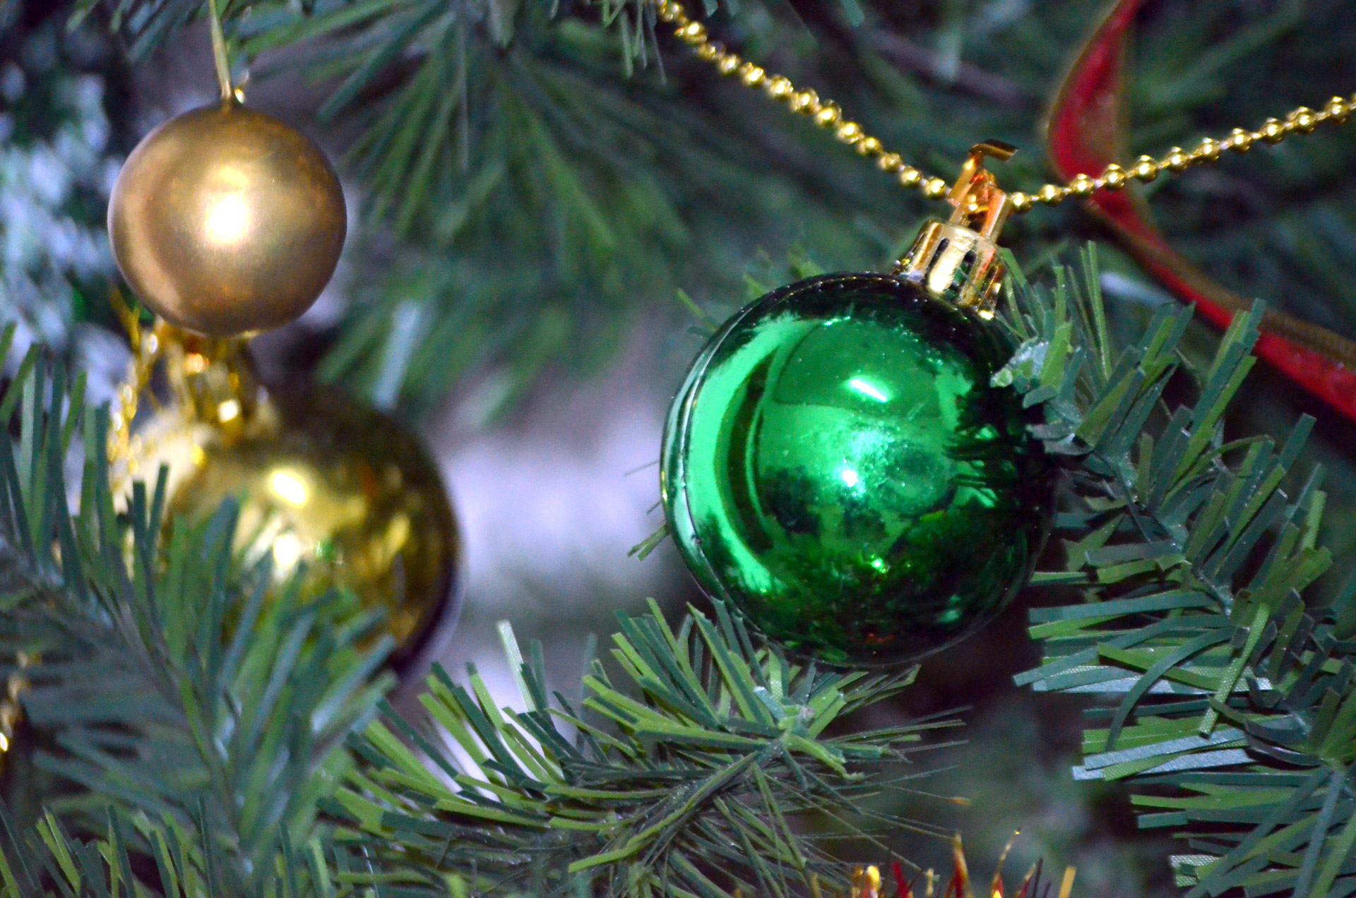
Sianko
Ubóstwo, w jakim narodził Jezus; skromność,
Dobrobyt dla domowników
Wróżba na nadchodzący rok: długie, proste źdźbło wyciągnięte z sianka w czasie kolacji wigilijnej – powodzenie w nowym roku.

Slide 30
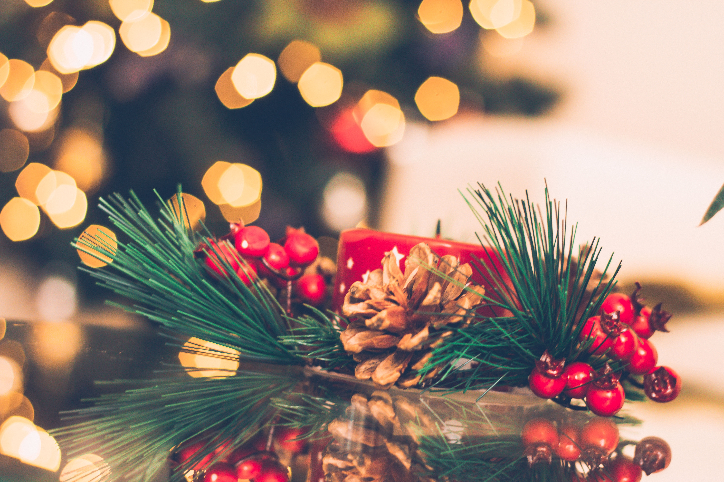
Ryba
Płodność, życie rodzące się na nowo
W symbolice chrześcijańskiej – symbol Jezusa Chrystusa i chrztu z wody, a więc nowego życia. Ichtys = Iesous Christom Theou Hyios Soter (starogrecki) = Jezus Chrystus Syn Boży Zbawca.

Slide 31
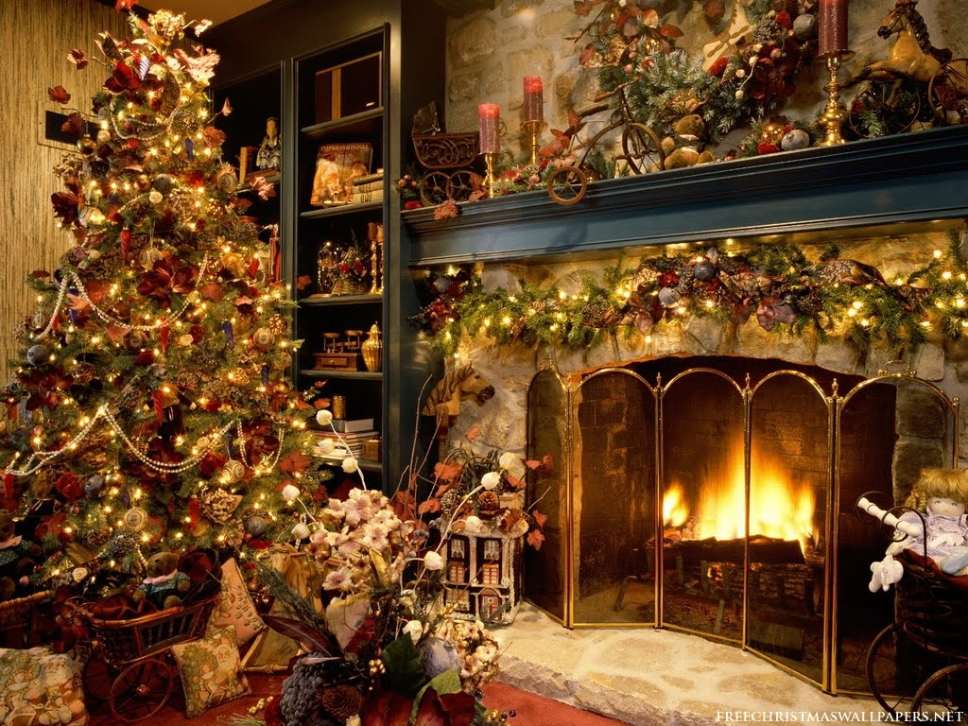
Grzyby
W starożytnym Egipcie były uważane za pożywienie magiczne, pozwalające na kontakt ze zmarłymi.
Oprócz kontaktu z przodkami mają przynieść dobrobyt.

Slide 32
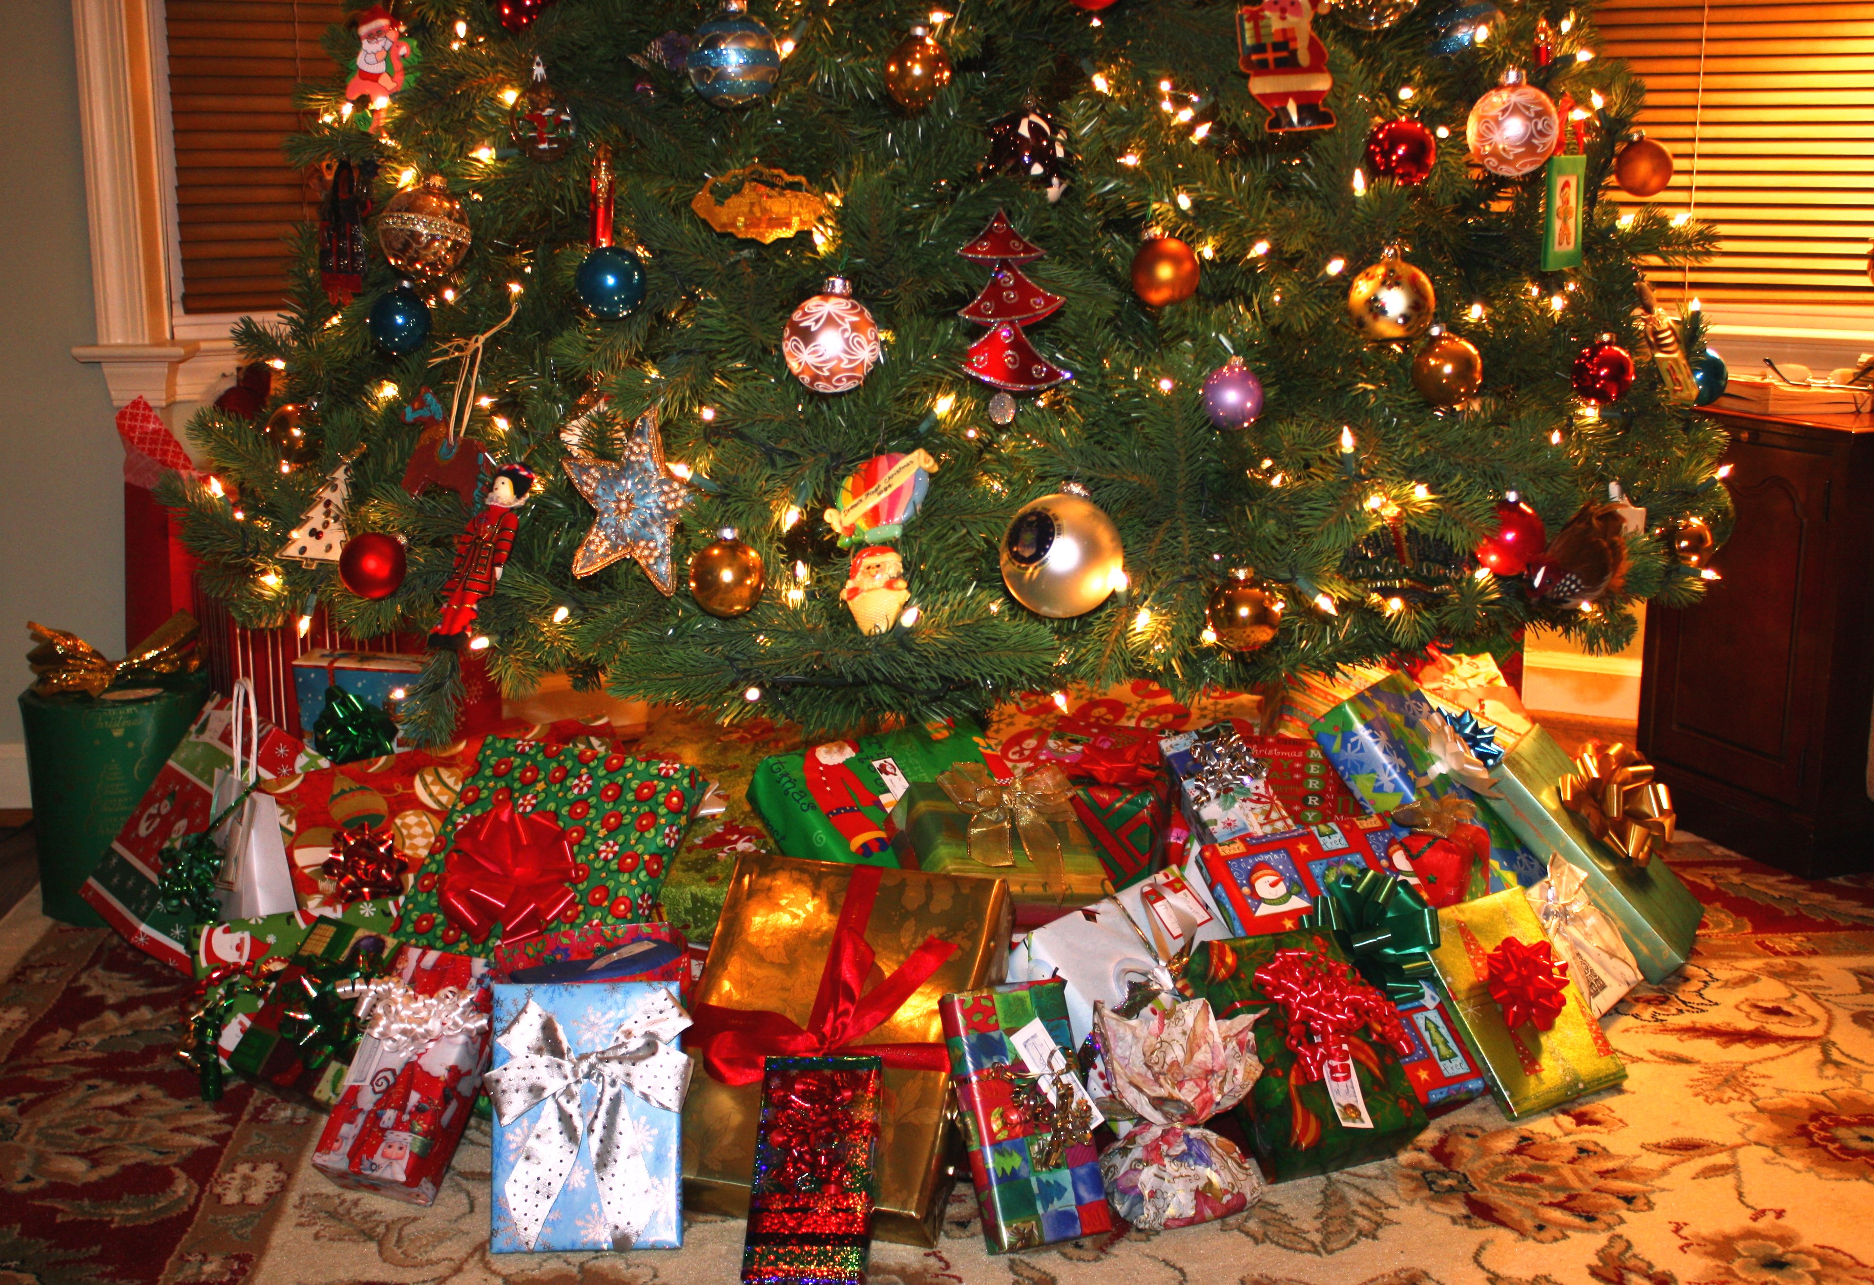
Pierniki
Współczesna forma placków z miodem, które dawno temu składano w ofierze bogom.
Ich kształt też ma znaczenie: dzwoneczki mają odpędzać złe duchy, choinki zwiastować płodność, koła – symbolizować słońce i radość.
Sam miód jest kojarzony ze światem bogów.

Slide 33
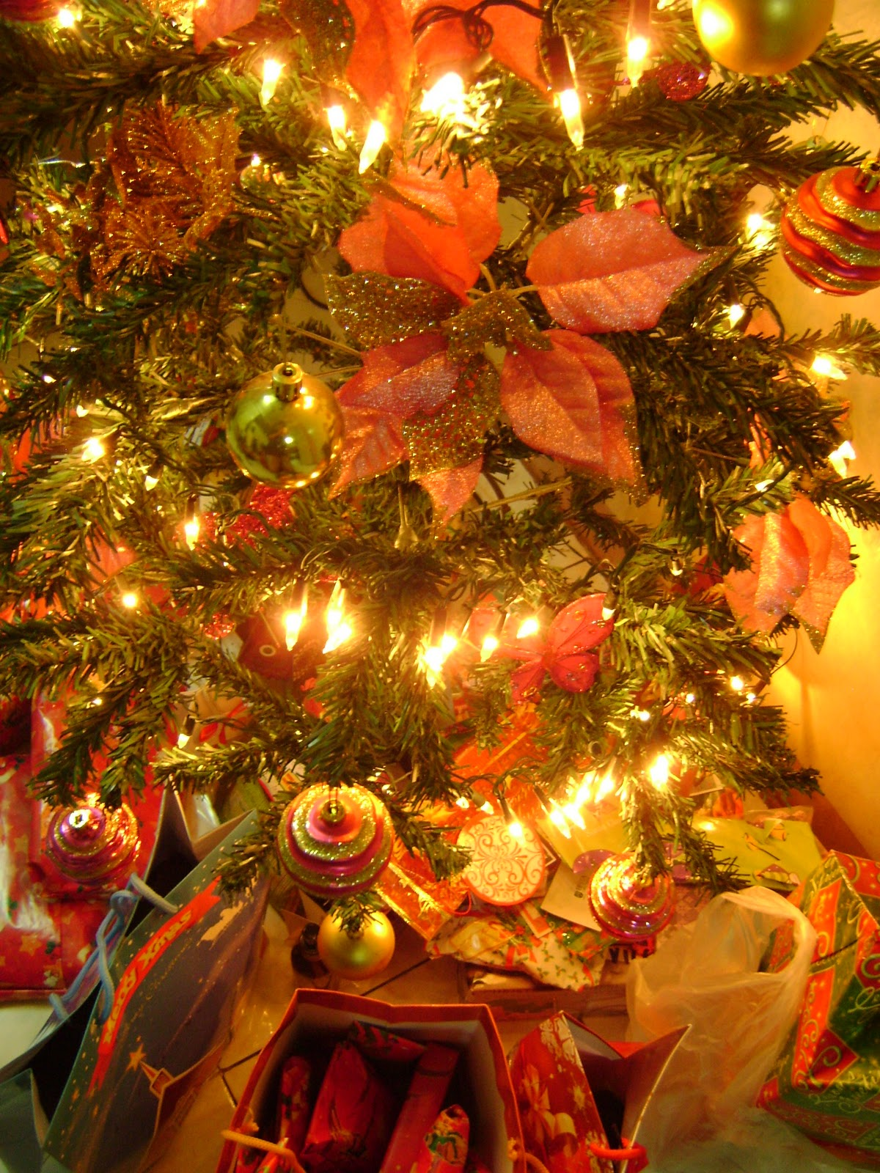
Mak
Mak przynosić ma dobrobyt, dlatego występuje w wielu wigilijnych daniach: kutia, makówki, strucle, pierogi z makiem).
Mak była dawniej podawany podczas styp, a także pozostawiany jako dar dla błąkających się dusz, np. w „Dziadach”.

Slide 34
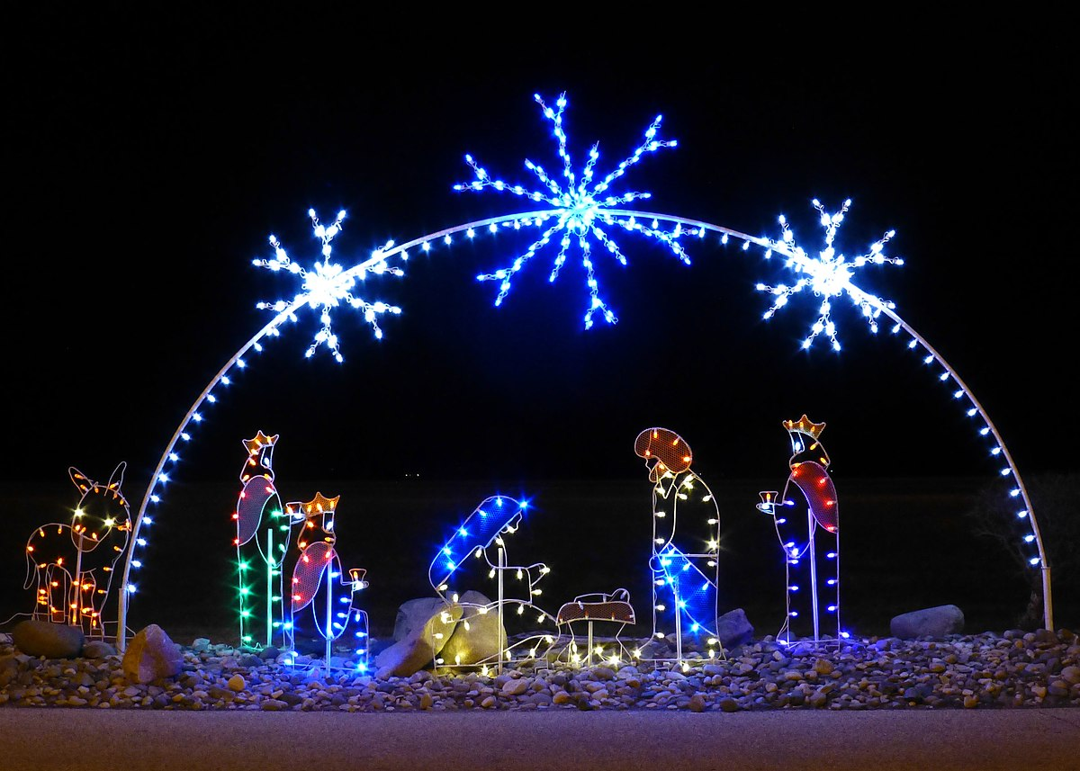
12 potraw
Początkowo wierzono, że tylko nieparzysta liczba dań może przynieść szczęście.
Potem ustalono liczbę 12 - tyle, ile jest miesięcy w roku. Później przypisano tej liczbie symbolikę apostolską.

Slide 35
Dziękuję za uwagę!

